Slide 1
Besplatan kurs Python-a za učenike Novog Pazara, Raške, Sjenice i Tutina

Slide 2
Sva pitanja na mail: sejonp2708@gmail.com
Pratite našu stranicu:
https://www.procoding.rs/besplatan-kurs-python-za-ucenike/

Slide 3
5. ČAS

Slide 4
Plan gradiva
1. instalacija Python-a,
2. interfejs IDLE,
3. tipovi promenljivih,
4. aritmetičke operacije,
5. rad sa stringovima
6. celi i realni brojevi i deljenje,
7. grananje,
8. petlje FOR
9. petlja WHILE,
10.liste,
11.rečnici

Slide 5
Funkcije input() i print()
input()
Ova funkcija ima zadatak da čeka da korisnik ukuca tekst na tastaturi i pritisne ENTER.
print()
štampamo sadržaj neke promenljive :
print(r)
Štampamo neki string tj. tekst
print(“STAMPAMO NA EKRAN”)

Slide 6
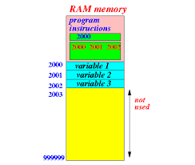
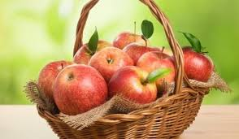
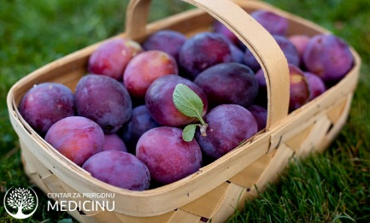
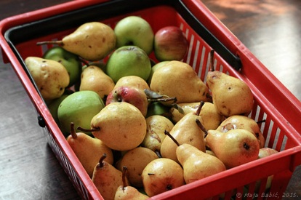
Šta je promenljiva?
Promenljiva ili varijabla je mesto u memoriji računara u kome se smešta neki podatak.

Slide 7
Tipovi podataka u Python-u
Text Type: | str
Numeric Types: | int, float, complex
Sequence Types: | list, tuple, range
Mapping Type: | dict
Set Types: | set, frozenset
Boolean Type: | bool
Binary Types: | bytes, bytearray, memoryview

Slide 8
Definisanje tipa podataka
Ponekad treba da odredimo tip podatka u programu
int()
float()
str()

Slide 9
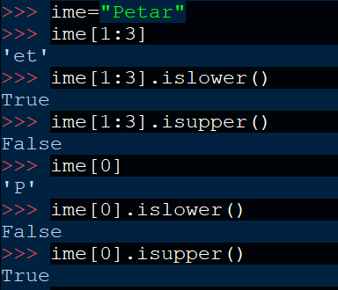
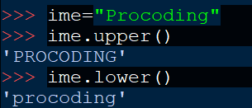
Metode len(), upper(), lower(), isupper(), islower(),find()+

Slide 10
Zadatak br. 1
tak Napisati program koji će tražiti od korisnika da unese svoje ime i prezime (podatke smestiti u dve posebne promenljive). Napraviti novu promenljivu koja će spojiti ime i prezime. Prikazati spojeno ime i prezime, dužinu imena i dužinu prezimena.
len()

Slide 11
Zadatak br. 2
Napraviti promenljivu adresa, dodeliti joj vrednost i ispisati tu vrednost.
Potom pretvoriti string u mala iIi velika slova
PRIMER:
a = "Hello, World!" print(a.lower())
print(adresa.lower())
print(adresa.upper())

Slide 12
Zadatak br. 3
Napisati program koji traži od korisnika da unese dan, mesec i godinu rođenja. Prikazati unete podatke spojeno i gramatički ispravno.
strip()
The strip() method removes any whitespace from the beginning or the end:
lstrip()
rstrip()

Slide 13
Zadatak br. 4
Napisati program koji traži od korisnika da unese dan, mesec i godinu rođenja. Prikazati unete podatke spojeno i gramatički ispravno. Izračunati zbir vrednosti brojeva koji su dati za dan mesec i godinu rođenja.

Slide 14
ZaZadatak br. 5
datak br. 5
Napisati program koji traži od korisnika da unese mesto u kojem živi. Prikazati prvo slovo, poslednje slovo i zajedno drugo i treće slovo grada i proveriti da li je početno slovo unetog naziva veliko ili malo.
ime_promenljive[0] [] {} ()
ime_promenljive[1]
S j e n i c a
0 1 2 3 45 6
print(mesto[1:3])

Slide 15
Zadatak br. 6
Napisati program pomoću koga možeš da uneseš ime škole u koju ideš. Zatim program prikazuje naziv škole koju si uneo i prikazuje četvrto slovo u nazivu tvoje škole i koliko naziv te škole ima karaktera.
br. 5

Slide 16
Zadatak br. 7
Napisati program koji traži od korisnika da unese ime i prezime (oba podatka sačuvati u jednoj promenljivoj). Prikazati inicijale, prikazati dužinu imena, prikazati dužinu prezimena.
Metoda find() vraća indeks prvog pojavljivanja podstringa
S e a d G i c i c
0 1 2 3 4 5 6 7 8 9
br. 5

Slide 17
Zadatak br. 8br. 5
Programer Mika opet ima problem sa svojim bazenom. Ovog puta želi da izračuna dijagonalu prekrivača kojim pokriva svoj bazen.

Slide 18
Zadatak br. 9. 5
Napisati program koji će omogućiti korisniku da unese svoj matični broj nekog od roditelja (pretpostavljamo da je korisnik rođen pre 2000. godine). Prikazati uneti matični broj, datum rođenja u gramatički ispravnom obliku, zbir treće i četvrte cifre u matičnom broju. Ne treba unositi posebno datum, mesto i godinu rođenja – njih treba “izvući” iz JMBG-a.

